Slide 1
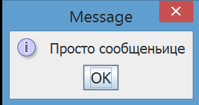
Библиотека Swing
Диалоговое окно является независимым подокном, предназначенным, чтобы показать временное уведомление вне основного приложения.
Большинство диалоговых окон представляет собой сообщение об ошибке или предупреждение пользователю, но также могут быть и настраиваемые пользователем окна.
Для создания простых диалоговых окон используются классы JOptionPane, ProgressMonitor, JColorChooser и JFileChooser. Для настраиваемых окон вам также понадобится класс JDialog
JOptionPane.showMessageDialog(frame, "Просто сообщеньице");

Slide 2
Библиотека Swing
Каждое диалоговое окно зависит от компонента JFrame. Когда фрейм уничтожается, также уничтожаются его зависимые диалоговые окна. Когда фрейм сворачивается, его зависимые диалоговые окна также исчезают из экрана.
Диалоговое окно может быть модальным. Когда модальное диалоговое окно видимо, оно блокирует ввод данных пользователем во все другие окна в программе. JOptionPane создает модальные JDialog-и. Чтобы создать немодальное диалоговое окно, следует использовать JDialog class непосредственно.

Slide 3
Библиотека Swing
showMessageDialog
Выводит на экран модальное диалоговое окно с одной кнопкой, которая маркируется "OK" (или локализованный эквивалент). Можно легко определить сообщение, значок, и заголовок, который выводит на экран диалоговое окно
JOptionPane.showMessageDialog(frame, "Просто сообщеньице");
JOptionPane.showMessageDialog(frame, "Внимание!",
"Ахтунг", JOptionPane.WARNING_MESSAGE);
JOptionPane.showMessageDialog(frame, "Пропало всё",
"Ошибка", JOptionPane.ERROR_MESSAGE);
JOptionPane.showMessageDialog(frame, "Простое сообщение",
"Просто", JOptionPane.PLAIN_MESSAGE);
ImageIcon icon = new ImageIcon("images/swing70.png","иконка");
JOptionPane.showMessageDialog(frame, "Это информация",
"Информация", JOptionPane.INFORMATION_MESSAGE, icon);

Slide 4
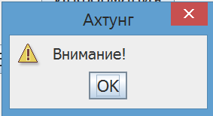
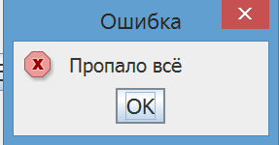
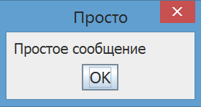
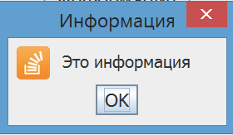
Библиотека Swing
showMessageDialog
Выводит на экран модальное диалоговое окно с одной кнопкой, которая маркируется "OK" (или локализованный эквивалент). Можно легко определить сообщение, значок, и заголовок, который выводит на экран диалоговое окно

Slide 5
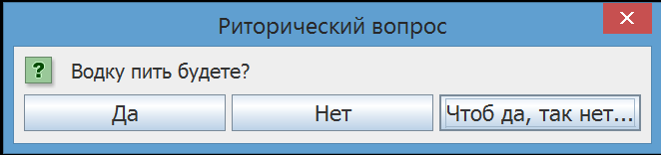
Библиотека Swing
showOptionDialog
Выводит на экран модальное диалоговое окно с указанными кнопками, значками, сообщением, заголовком, и так далее. Этим методом можно изменить текст, который появляется на кнопках стандартных диалоговых окон. Можно также выполнить много других видов настройки.
String[] options = { "Да", "Нет", "Чтоб да, так нет..." };
int n = JOptionPane
.showOptionDialog(contentPane, "Водку пить будете?",
"Риторический вопрос",
JOptionPane.YES_NO_CANCEL_OPTION,
JOptionPane.QUESTION_MESSAGE, null, options,
options[2]);
switch (n) {
case 0:
..
case 1:
…
case 2:
…

Slide 6
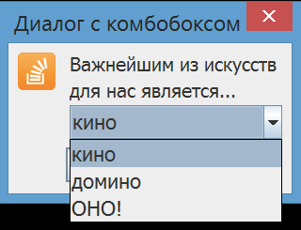
Библиотека Swing
showInputDialog
Тип возвращаемого значения не целое число, а Object. Этот Object обычно является String-ом - отражением выбора пользователя.
Object[] possibilities = { "кино", "домино", "ОНО!" };
String s = (String) JOptionPane.showInputDialog(frame
, "Важнейшим из искусcтв \n" + "для нас является... "
, "Диалог с комбобоксом "
, JOptionPane.PLAIN_MESSAGE
, Icon
, possibilities
, "кино");

Slide 7
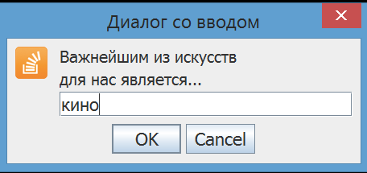
Библиотека Swing
Если Вы не хотите ограничивать варианты ответа пользователя, можно или использовать вариант showInputDialog, в который посылается null для массива объектов.
String s = (String) JOptionPane.showInputDialog(frame
, "Важнейшим из искусcтв \n" + "для нас является... "
, "Диалог со вводом "
, JOptionPane.PLAIN_MESSAGE
, icon
, null
, "кино");

Slide 8
Библиотека Swing
Незакрываемый диалог (для самостоятельного изучения)
JOptionPane optionPane = new JOptionPane("Закрыть окно можно\n"
+ "только по нажатию кнопок.\n" + "Такие вот дела...",
JOptionPane.QUESTION_MESSAGE, JOptionPane.YES_NO_OPTION);
optionPane.addPropertyChangeListener(propListener);
JDialog dialog = new JDialog(frame, "Нажимайте на кнопки", true);
dialog.setContentPane(optionPane);
dialog.setDefaultCloseOperation (JDialog.DO_NOTHING_ON_CLOSE);
dialog.setVisible(true);
int value = ((Integer) optionPane.getValue()).intValue();
if (value == JOptionPane.YES_OPTION) {
setLabel("Ййеес...!", 200);
} else if (value == JOptionPane.NO_OPTION) {
setLabel("Ноу", 222);}

Slide 9
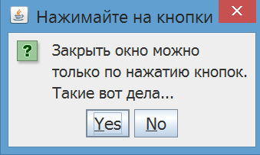
Библиотека Swing
PropertyChangeListener propListener
= new PropertyChangeListener() {
@Override
public void propertyChange(PropertyChangeEvent e) {
String prop = e.getPropertyName();
if (dialog.isVisible() && (e.getSource() == optionPane)
&& (prop.equals(JOptionPane.VALUE_PROPERTY))) {
dialog.setVisible(false);
}}};

Slide 10
Библиотека Swing
Собственный диалог (для самостоятельного изучения)
EscapeDialog dlg = new EscapeDialog("Это вопрос");
dlg.setBounds(300, 300, 400, 300);
dlg.setVisible(true);
public class EscapeDialog extends JDialog implements ActionListener {
protected JRootPane createRootPane() {
JRootPane rootPane = new JRootPane();
JLabel label = new JLabel("Куда пойдём мы с пятачком?", JLabel.CENTER);
rootPane.getContentPane().add(label,BorderLayout.NORTH)
String names[] = { "Банк", "Супермаркет", "Бассейн" };
leadingButton = new JRadioButton(names[0]);
centerButton = new JRadioButton(names[1]);
trailingButton = new JRadioButton(names[2]);

Slide 11
Библиотека Swing
ButtonGroup btnGroup = new ButtonGroup();
btnGroup.add(leadingButton);
btnGroup.add(centerButton);
btnGroup.add(trailingButton);
JPanel buttonPanel = new JPanel();
buttonPanel.add(leadingButton);
buttonPanel.add(centerButton);
buttonPanel.add(trailingButton);
rootPane.getContentPane().add(buttonPanel,BorderLayout.CENTER);
btnClose = new JButton("Закрыть");
btnClose.addActionListener(this);
setDefaultCloseOperation(DISPOSE_ON_CLOSE);
rootPane.getContentPane().add(btnClose, BorderLayout.SOUTH);

Slide 12
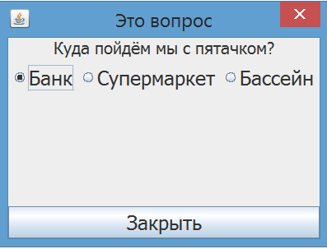
Библиотека Swing
KeyStroke stroke = KeyStroke.getKeyStroke("ESCAPE");
Action actionListener = new AbstractAction() {
public void actionPerformed(ActionEvent actionEvent) {
setVisible(false);
}};
InputMap inputMap = rootPane
.getInputMap(JComponent.WHEN_IN_FOCUSED_WINDOW);
inputMap.put(stroke, "ESCAPE");
rootPane.getActionMap().put("ESCAPE", actionListener);
public void actionPerformed(ActionEvent e) {
Object source = e.getSource();
if (source == btnClose) {
setVisible(false);
dispose();
}

